Slide 1
РОСЛИНИ – СИМВОЛИ УКРАЇНИ

Slide 2
Мета: ознайомити з рослинами-символами України,
розширити уявлення про природу красу і багатство рослинного світу; розвивати пізнавальні інтереси, кругозір;
виховувати любов та бережливе ставлення до природи рідного краю, його традицій, спадщини предків.

Slide 3
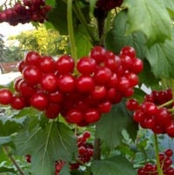
Калина
В українській народній творчості калина символізує мужність і незламність духу в боротьбі за незалежність рідного краю, благородний порив виборювати та відстоювати свободу й гідність людську.
Цілу довгу холодну зиму палахкотять рубіновим намистом на калині яскраво-червоні плоди. А коли уважно глянути на зернину, вийняту з ягоди, то можна побачити, що вона нагадує маленьке серце.

Slide 4
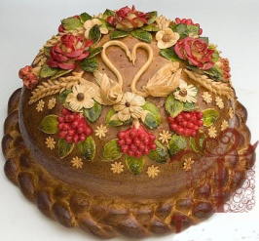
Калина
Здавна на Україні калина вважалась символом любові, щастя, краси, багатства, здоров´я та символом зв´язку з потойбічним життям. На весіллях калиною оздоблюють коровай та вбрання нареченої, щоб підкреслити її чистоту, дівочу невинність, а також одяг молодого та весільні вінки. На хрестини калину затикали у калачі, шишки для кумів, клали в першу купіль дитини. Дівчата садили цей кущ і на могилах коханих. Перед розлукою або, освідчуючись у коханні, дарували кетяг калини.

Slide 5
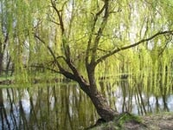
Верба
Верба є природним фільтром. Недаремно люди найчастіше беруть воду біля криниць, поруч з якими росте верба.
Ця рослина - народний прогностик.
У жарку погоду вона “плаче” і це говорить про те, що погода ще буде сонячна і тепла.
Людям із затяжною хворобою допомагала верба, їхній одяг вивішували на вербових гілках, поки він не зтлівав, пропаде одяг – пропаде і хвороба.

Slide 6
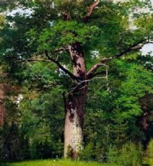
Дуб
У багатьох народних традиціях існував культ дуба, який вважався священним деревом, оселею Богів, небесними вратами, крізь які божество може з'явитися перед людьми.
Дуб виступає в ролі світового дерева: він символізує світову вісь, з'єднуючу верхній та нижній світи, живих та померлих предків, знаменуючи центр Всесвіту. Дуб означав силу, мужність, витривалість, довголіття, родючість, шляхетність, вірність.

Slide 7
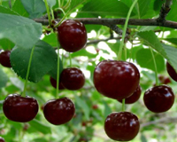
Вишня
Вишня за віруваннями українців - дерево взаємної любові, весни, краси, мужності. В українському фольклорі вишня символізує красу убогої дівчини, її молодість. З вишневих гілок українські предки варили ритуальний напій, який неодмінно вживали на Новий рік, Зелені Свята, Купала. В українському народі складено багато фольклорних та авторських пісень, в яких оспівуються вишні, вишневі садки.

Slide 8
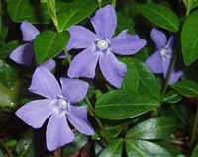
Барвінок
За українськими народними уявленнями, барвінок символізує трійцю: дитинство, зрілий вік, старість; батька, матір, дитя; весну, літо, осінь; вічне нев'януче кохання, нестаріюче життя, пам'ять, а тому з барвінком українці віками сплітали весільні вінки, робили косиці, плели вінки й на могили, що символізувало вічну пам'ять, садили й садять на могилах.

Slide 9
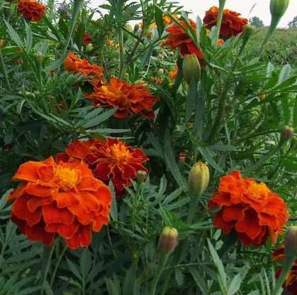
Чорнобривці
  Чорнобривці – з давніх-давен прикрашали сільські подвір’я і так органічно ввійшли в сільський колорит, що їх стали вважати символом України. Вони згадані в ряді художніх творів, народних і сучасних піснях, казках, бувальщинах та вишиванках. На сьогоднішній день вони є головною прекрасне не лише сільської місцевості, але й міської, тому що дають яскраві, соковиті кольори протягом літа і осені.

Slide 10
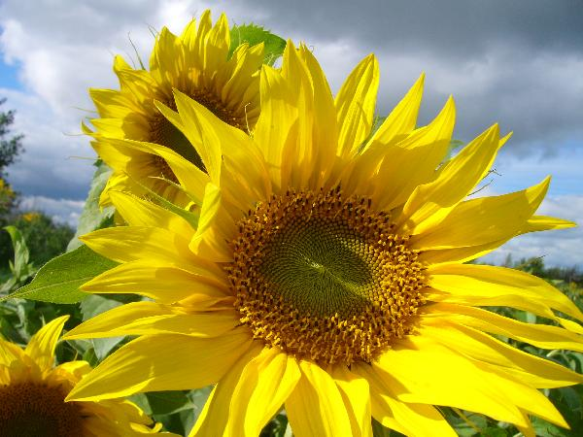
Соняшник
Соняшник - символ Сонця, праці й достатку, сили і добробуту. Він - чи не найсильніший серед квітів, що знайшов своє місце під Сонцем, бо постійно орієнтується на небесне Світило - повертає за ним свою схожу на Сонце голову. Тож Сонце його не засліплює, а це означає, що він не боїться осліпнути від успіхів чи досягнень.

Slide 11
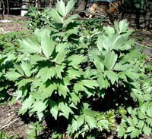
Любисток
Любисток в Україні є символом кохання. Це зілля, яким можна причарувати когось. Через це в народі називають його любчик, люби мене, приворотне зілля.
Любисток – це символ краси і кохання, «люби мене» - ніби промовляє до нас ця дивовижна квітка нашого краю. У народі існує легенда, що любисток і волошка колись були птахами і вчили людей любити одне одного, бути щирими і відвертими. А коли померли ці пташки, то проросли квітами, пахучими рослинками — любистком та волошкою. У них чудові лікувальні властивості: ними миють волосся, освіжають хату, купають маленьких дітей. Тому ці квіти у віночку є символом людської відданості

Slide 12

Мак
Мак символізує щедре відтворення життя. Він постійний атрибут богині шлюбу і родючості. На Україні здавна існував оригінальний звичай: щоб паралізувати дію відьми - обсипали маком певні місця. Мак повинен бути дикий – самосій і освячений на св. Маковія - 14 серпня. Якщо таким маком обсипати дім, то можна бути спокійним – це захистить від усіляких відьомських хитрих підступів.

Slide 13
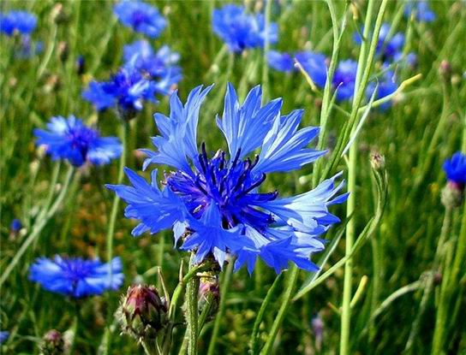
Волошки
Васильки або Волошки - символ ніжної і тонкої душевної краси, праведності і святості, душевної чистоти, скромності і привітності. Назва квітки, каже легенда, походить від імені хлопчика Василька, якого русалки на Зелені свята заманили в поле і залоскотали і він перетворпився у квітку, названу його іменем

Slide 14
  Дякую за увагу!!!

